Slide 1
むらびとの生活

Slide 2
～1999年
もともと資源内のサークル
「生物資源学類実行委員会」という団体が存在しており、そこが学園祭に出店する企画名が「のうりんむら」だった

Slide 3
1999年
学祭直後に田畑修一が「のうりんむら」を実行委員会から独立させ、現在ののうりんむらが発足した
今の代で14代目となる！

Slide 4
農食祭酒
農…農業を勉強する。
食…食育、食べ物を知る。自分で食う。
祭…学祭など祭りを全力で楽しむ
酒…たまには・・・いいよね！？

Slide 5
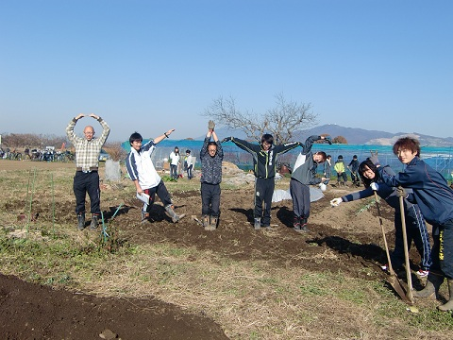
はたけ！！
つくば市市議会議員の飯岡さんから、無償で9アールくらいの畑を借りています。
種まきから収穫まで、すべてを体験できるのはのうりんむらだけ！？
実際に学園祭で販売している！

Slide 6
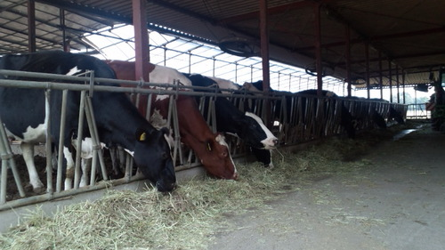
農家さんのお手伝い(゜o゜)
修さん(大分県)…酪農家さん。のうりんむら初代村長。夏に合宿いった。
川島さん(群馬県)…酪農家さん。牛乳をいただける。うまし。学祭で販売。
来田さん(土浦市)…お米農家さん。田んぼをお借りしている。学祭の炊き込みごはんや新歓の餅つきにつかう！！

Slide 7
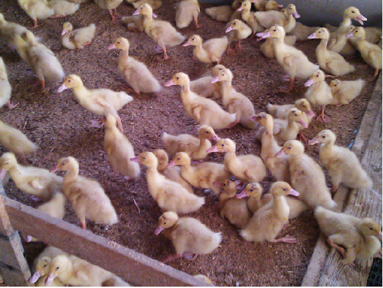
西崎さん(石岡市)…カモ農家さん。お肉いただける。儲かってるらしい。
下妻なしプロジェクト…摘果や収穫、販売、加工体験ができる。
などなど可能性は無限大

Slide 8
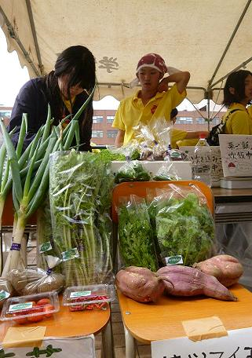
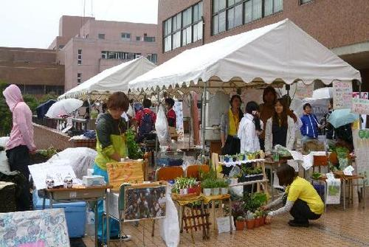
学園祭(-”-)
ここで活動費を稼ぐ！！去年はベストセラー賞を受賞(#^.^#)
野菜、イモ、米、牛乳など一年の集大成となる！

Slide 9
とりあえず
・月曜18時15分…ミーティング
＠裏コドク
・火、木曜7時、土曜9時…はたけ
をメモってね(^.^)

Slide 10
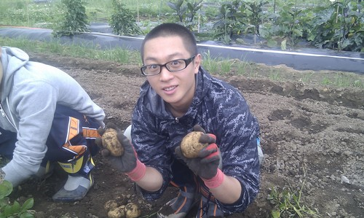
ということで
のうりんむらで農業を勉強しませんか～？
END

